Slide 1
Xin chào các em!

Slide 2
Bài 114: uê - uơ

Slide 3
1. Làm quen

Slide 4
uơ
uê

Slide 6
校园
安全
Thư giãn

Slide 7
3. Tập đọc

Slide 8
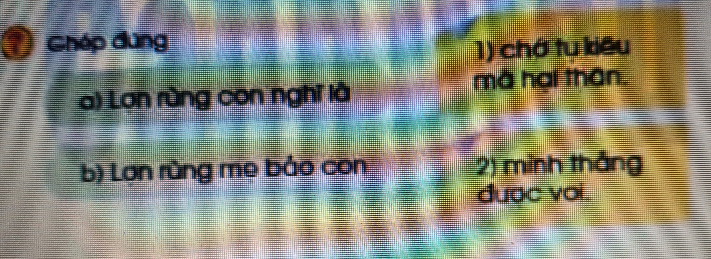

Slide 10
Củng cố

Slide 11
Dặn dò

Slide 12
Tạm biệt!
Hẹn gặp lại!

